Slide 1
GUSTATE E VEDETE QUANTO E’ BUONO IL SIGNORE

Slide 2
scuola permanente di formazione attorno al Signore risorto, «luogo educativo e rivelativo» in cui la fede prende forma e viene trasmessa. Nella celebrazione liturgica il cristiano impara a «gustare com’è buono il Signore» (Sal. 34,9; cfr. 1 Pt 2,3), passando dal nutrimento del latte al cibo solido (Eb. 5,12-14), «fino a raggiungere la misura della pienezza di Cristo» (Ef. 4,13). Tra le numerose azioni svolte dalla parrocchia, «nessuna è tanto vitale o formativa della comunità quanto la celebrazione domenicale del Giorno del Signore e della sua Eucaristia».
Orientamenti pastorali dell’Episcopato Italiano per il decennio 2010-2020 “Educare alla vita buona del Vangelo” n.39

Slide 3
cos’è la liturgia e come mai questa esperienza è così importante per la vita di una comunità cristiana?
Riforma liturgica
Formazione liturgica
FORMA

Slide 4
GUSTATE E VEDETE….
dalla fede come dottrina…..
…alla fede come questione di buon gusto, esperienza di assaggio della bontà di Dio.
«La sua parola è più dolce del miele e di un favo stillante»
(Sal 18/19,11).
gusto e sapore
prima
della visione

Slide 5
La liturgia ci conduce
verso un modo «saporoso» di vivere la fede.
La liturgia comunica attraverso i sensi.
«quello che abbiamo udito, quello che abbiamo veduto con i nostri occhi,
quello che abbiamo contemplato
e che le nostre mani hanno toccato del Verbo della vita,
quello che abbiamo veduto e udito, noi lo annunciamo anche a voi,
perché anche voi siate in comunione con noi». ^{(1Gv.1,1-3).}

Slide 6
LA LITURGIA
non esposizione dottrinale
ma
comunicazione della fede
«per contatto»

Slide 7
La liturgia realizza l'incontro di Cristo-sposo con la Chiesa-sposa
(SC 47;84;102)

Slide 8
Tra i gesti del corpo
per vivere questo incontro
c’è il canto

Slide 9
il canto e la musica
sono
espressioni privilegiate della vita,
perché comunicano
i sentimenti più profondi
e le risonanze interiori

Slide 10
«La liturgia è azione di Cristo e della Chiesa» (SC7).
non tanto un
qualcosa che noi facciamo
nei confronti di Dio
ma soprattutto
qualcosa che Dio fa per noi.

Slide 11
Mentre i due discepoli sono in cammino da Gerusalemme ad Emmaus, “Gesù in persona si accostò e camminava con loro”
(Lc 24,15b)
- mentre le donne, abbandonato il sepolcro in fretta, corrono a dare l’annunzio ai discepoli, “Gesù venne loro incontro dicendo ‘salute a voi’” (Mt. 28,9)
- “Mentre essi parlavano di queste cose, Gesù in persona apparve in mezzo a loro e disse: ‘pace a voi’ (Lc 24,36)
- Mentre i discepoli si trovavano in barca a pescare sul lago di Tiberiade “Gesù si presentò sulla riva e disse “non avete nulla da mangiare?” (Gv 21,5)
- Mentre erano chiuse le porte del luogo dove si trovavano i discepoli, «venne Gesù, si fermò in mezzo a loro e disse: "Pace a voi! "».

Slide 12
^{La liturgia}
^{non è il cammino} che noi facciamo per avvicinarci a Dio,
^{ma} il luogo in cui Dio si avvicina a noi per intervenire nella nostra storia.

Slide 13
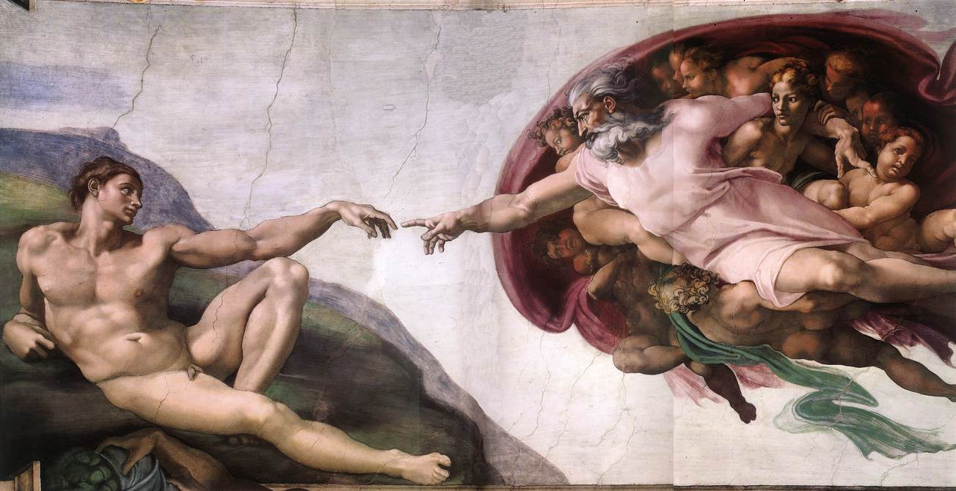

Slide 14
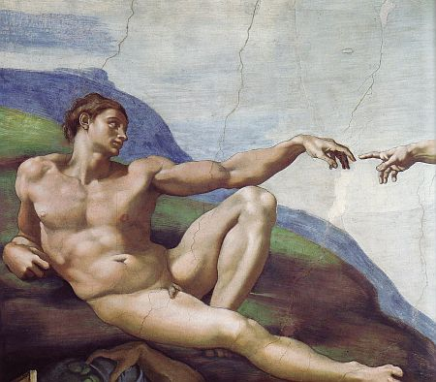

Slide 15
“Dio ha parlato al suo popolo, gli ha comunicato la sua salvezza e lo ha fatto nel modo più alto con Gesù la parola fatta carne. Questo dialogo tra Dio e l’uomo continua oggi attraverso i segni liturgici.
Dio continua oggi a parlare e ad agire verso il suo popolo mediante quei segni liturgici nei quali è presente e operante per la potenza dello Spirito Santo” (SC 7).

Slide 16
La liturgia
non è una nostra iniziativa
Noi siamo degli invitati,
dei convocati
(= chiesa)

Slide 17
l’Eucaristia ha una forza plasmatrice.

